Slide 1
Грузия

Slide 2
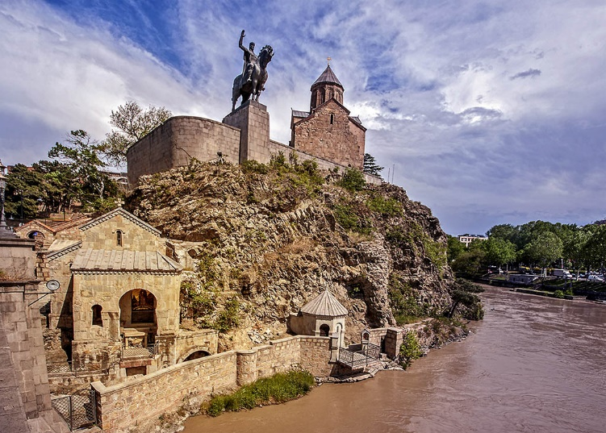
Тбилиси
Грузия – небольшое и очень древнее государство в западной части Закавказья, расположенное на восточном побережье Черного моря. Она давно уже привлекает туристов из разных стран. И это вполне объяснимо. Грузия – потрясающе красивая, удивительная, сказочная, такая многоликая и необыкновенно гостеприимная. Сакартвело — так ласково называют свою, горячо любимую страну, грузины. Любовью к своей прекрасной стране они наполняют все — зажигательные танцы, душевные многоголосные песни, стихи и картины, отношение к безумно красивой природе и памятникам такой древней культуры, традициям и национальному колориту.

Slide 3
В Тбилиси осталось множество исторических памятников, в том числе и очень древних, театров, площадей, парков, фонтанов, древних храмов, музеев, мостов. Тбилиси необыкновенно красивый город, но особой популярностью у туристов пользуется его старая часть, которая непременно оставит незабываемый след в вашем сердце. Здесь вы найдете самую старую и сохранившуюся церковь – Анчисхати (VI век), знаменитые серные бани, необыкновенные скульптуры, водопад Легвтахеви, увидите древнейшую крепость Нарикала, с которой открывается потрясающий вид на город, и рядом с ней памятник Матери Грузии, прогуляетесь по центральной улице Руставели и площади Свободы.

Slide 4
Это творение рук Зураба Церетели. Монументальный ансамбль расположен на возвышенности, недалеко от Тбилисского водохранилища, и состоит из 16 колонн высотой 35 метров. На каждой из них изображены сцены из истории Грузии. Мемориал впечатляет своими масштабами и особенной атмосферой.
Мемориал «История Грузии»

Slide 5
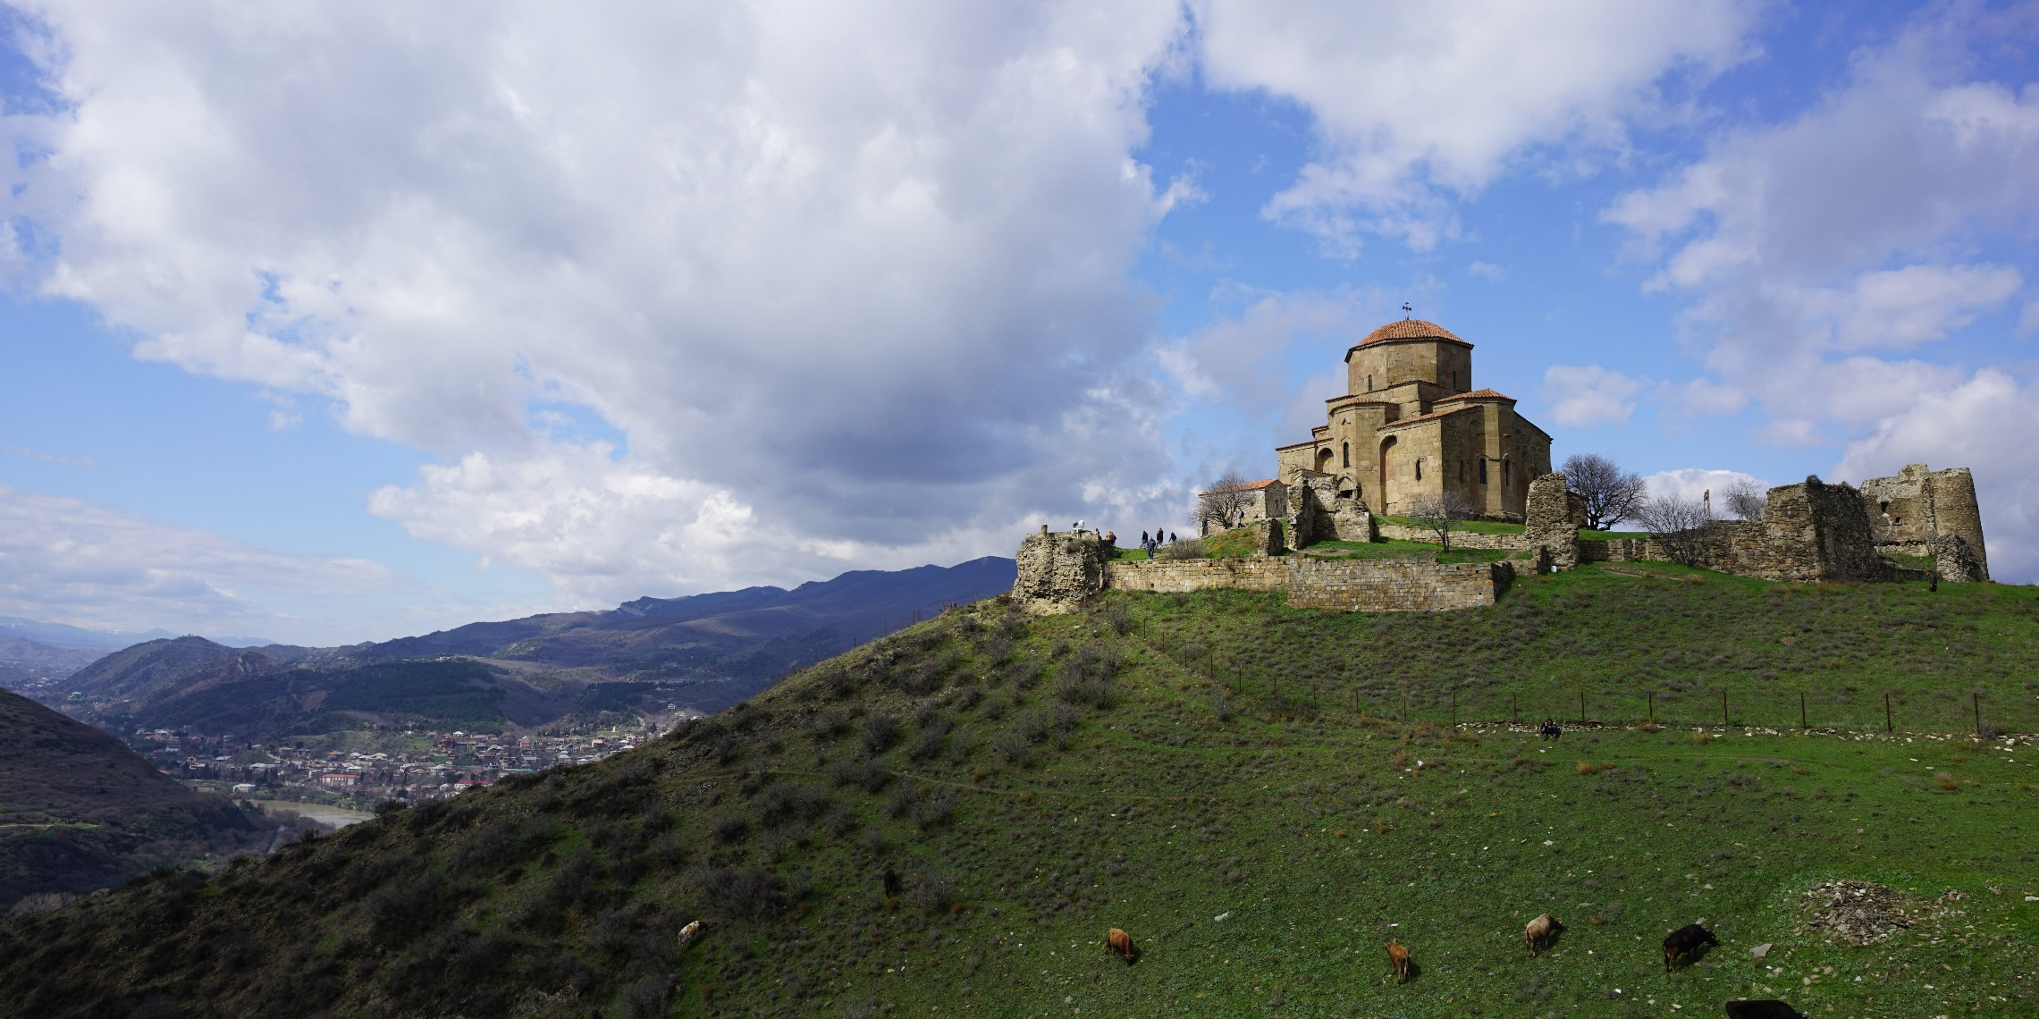
Джвари
Монастырь Джвари стал первым в стране объектом Всемирного наследия ЮНЕСКО.
Считается, что после крещения Грузии святая Нина воздвигла на этом месте крест. Его основание до сих пор хранится в стенах монастыря, поэтому Джвари так почитаем. Храм возведён на горе, а с его смотровой площадки открывается вид на слияние двух рек — Арагви и Куры. Об этом в своей поэме «Мцыри» писал Лермонтов.

Slide 6
«Животворящий столп» — так переводится название важнейшего храма Грузии. По преданию, здесь был захоронен хитон Господень — важная реликвия христиан. На месте захоронения вырос кедр, который стали считать священным, а позже превратили в столп и положили в основание храма. Таким образом возник первый христианский храм Грузии. Сейчас собор относится к объектам Всемирного наследия ЮНЕСКО.
Светицховели

Slide 7
Алаверди был построен в начале XI века и принадлежит к четвёрке самых значимых средневековых храмов Грузии. Почти тысячу лет он был самым высоким в стране: до верхней точки аж 50 м. Но в 2004 году в Тбилиси завершилось строительство собора Святой Троицы, который оказался на 18 м выше Алаверди. Реставрационные работы немного изменили облик Алаверди. Но внутри собора всё же сохранились уникальные фрески и настенная живопись XI–XVII веков.
Монастырь Алаверди

Slide 8
Давид Гареджа — это большой пещерный комплекс монастырей, основанный в VI веке. Он растянулся на 25 км на границе с Азербайджаном. Сюда стоит приехать за атмосферой и удивительными полупустынными пейзажами. В 2016 году журнал National Geographic объявил Давидогареджийский комплекс одним из самых красивых мест мира.
Давид Гареджа

Slide 9
Пещерный Уплисцихе стал одним из первых городов на территории Грузии. Ему около трёх тысяч лет, и практически всё это время он существовал как действующее поселение. Раньше здесь жили древние племена язычников. До сегодняшних дней здесь сохранилось около 150 пещерных сооружений, включая храмы, тоннели и остатки внутреннего убранства. Уплисцихе охраняется ЮНЕСКО.
Уплисцихе

Slide 10
Атмосфера этого места способна заворожить любого. Пещерный город был вырублен во времена правления царицы Тамары. Он включал в себя множество комнат, тоннелей, систему водопровода и монастырь и был полностью скрыт в горе Эрушети. Но в 1283 году после сильного землетрясения часть горы обрушилась и Вардзия сильно пострадал. Сейчас осталось около 600 помещений, в том числе действующий храм с уникальными фресками.
Вардзиа

Slide 11
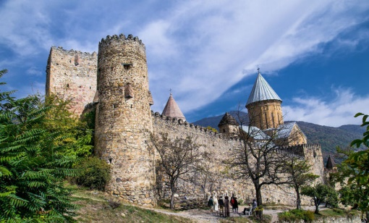
В древности крепость служила форпостом от набегов захватчиков и была надежной защитой для местных жителей. Первые постройки этого военного укрепления датируются ХІІІ веком, церкви были построены в ХVІІ веке. В настоящее время от огромной крепости остался только верхний замок, состоящий из трех церквей, нескольких сторожевых башен и крепостной стены.
Крепость Ананури
Стены крепости Ананури
В одну из башен можно войти и подняться вверх, откуда открываются необыкновенной красоты виды. Можно побродить по территории замка, зайти в церкви, вдохнуть атмосферу средневековья и древней грузинской культуры, а также насладиться красотами незабываемых видов.

Slide 12
Сванетия — суровый и невероятно красивый край. Царство гор на северо-западе Грузии. Она поделена Сванетским хребтом на Верхнюю и Нижнюю. Большей популярностью у туристов пользуется Верхняя Сванетия с центром в городе Местиа. Величественные горы с заснеженными вершинами, веками охраняющие покой этого края, шумящие водопады, цветущие альпийские луга на высоких плато, горные речки с кристально-чистой родниковой водой, нетронутые заповедные леса, прозрачный чистый воздух, которым невозможно надышаться, гостеприимные и доброжелательные люди, которые готовы разделить с вами кров и хлеб. Ради всего этого стоит приехать в Сванетию. Никакими словами не передать красоту живописных пейзажных видов и особую энергетику, исходящую от гор. Достаточно сказать, что Верхняя Сванетия включена в список Всемирного наследия ЮНЕСКО.
Сванетия

Slide 13
Особое внимание в Сванетии привлекают вершины Шкара (5193,2 м), которая является высочайшей точкой Грузии и Ушба (4710 м). Их видно практически отовсюду. Именно здесь, у подножья горы Шкара, находится самое высокогорное поселение в Европе- Ушгули (2200 м над уровнем моря). В туристическом поселке Местиа сохранились сторожевые башни Х-ХIV веков, а так же рядом есть горнолыжный курорт Хацвали с канатной дорогой-подъемником для спортсменов и любителей зимних развлечений. Сванетия неповторима, особенна, уникальна. Любой ее уголок открыт для туристов. Без сомнения, это будет лучшим путешествием с незабываемыми и яркими впечатлениями. В Сванетию лучше всего ехать минимум на 5 дней. Это идеальное место для любителей природы и походов. Из Батуми добираться на машине удобнее, чем из Тбилиси. Из Тбилиси проще долететь на самолёте. Если же нет возможности выделить на Сванетию столько дней, то лучше взять двухдневную экскурсию из Батуми, что бы увидеть основные достопримечательности этого сурового, но безумно красивого края: Сванетия — край тысячи башен.

Slide 14
Крепость Рабат – средневековое сооружение, которое находится в городе Ахалцихе, южная Грузия. Ее площадь занимает 7 га земли, поэтому она считается самой большой крепостью в Грузии. Географически она расположена на небольшом холме, недалеко от Боржоми и Вардзии. Ахалцихе, что переводится как «новая крепость» была построена в ХІІ веке как фортификационное сооружение. Это был хорошо укрепленный оборонительный форпост для защиты от врагов. Конечно время не пощадило Рабат и до недавних дней она имела совсем не туристический вид, поэтому в 2011 году этот памятник средневековья был реконструирован и обновлен. Крепость располагается двумя каскадами (верхним и нижним) и похожа на игрушечный мини-город, обнесенный высокими каменными зубчатыми стенами с красивыми башнями.
Крепость Рабат

Slide 15
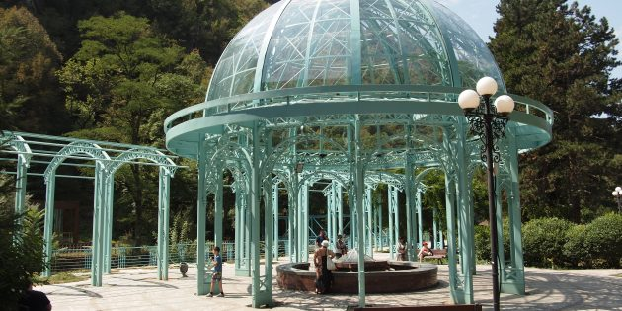
Боржоми — небольшой городок в юго-восточной части Грузии, который является уникальным бальнеологическим курортом. Он известен во всем мире своей целебной минеральной водой, которая давно уже стала брендом Грузии. Здесь же расположился природный заповедник сказочной красоты. Боржоми находится в живописном ущелье, склоны которого покрыты хвойными и лиственными лесами, в окружении могучих и неповторимых в своей красоте кавказских гор.
Боржоми
Минеральная вода «Боржоми» с успехом используется для профилактики и лечения заболеваний сердечно-сосудистой системы, желудочно-кишечного тракта, органов дыхания, нервной системы и др.
Лечебные минеральные источники, чистый горный воздух, замечательный климат и великолепная природа делают этот курорт очень популярным. Сюда приезжают отдыхать и восстанавливать свое здоровье тысячи туристов, для которых в санаториях и отелях созданы все условия для комфортного отдыха.

Slide 16
Храм Баграта, построенный в 1003 году как символ объединения Грузии — один из самых крупных храмов в стране. Это поразительной красоты сооружение находится на высоком холме, с которого открывается чудесный обзор города Кутаиси, замечательные пейзажи и река Риони. Храм Баграта относится к лучшим образцам средневекового грузинского зодчества, отличительной особенностью которого является удивительная гармоничность общих пропорций, красота и изящество деталей, строгость, соразмерность и ажурная резьба по камню. Как и мцхетский Джвари, храм Баграта, возвышающийся над мирской суетой, как будто парит в небе и виден на многие километры. Недалеко от храма Баграта расположены пещеры Прометея.
Храм Баграта

Slide 17
Гелатский монастырь знаменит тем, что в нем находится могила царя Давида ІV, который был основателем этого монастыря в начале XII века. В дальнейшем Гелати стал последним пристанищем имеретинских царей. По мнению историков, в центральном соборе была похоронена царица Тамара, но могила ее не сохранилась. Ныне Гелати – мужской монастырь, имеющий большое значение для православной Грузии. Территория Гелати состоит из 3 храмов, трехъярусной звонницы и Гелатской академии, которые представляют огромную культурную и историческую ценность. В храмах монастыря до наших дней сохранились мозаичные украшения, иконы и древние фрески.
Монастырь Гелати

Slide 18
Каньоны Мартвили вошли в десятку приоритетных мест Грузии, которые имеют статус памятника природы. Эта поездка для тех, кто хочет получить много эмоций и впечатлений. Мартвильские каньоны привлекают туристов своей самобытной природной красотой и уникальностью. Каньон состоящий из верхнего и нижнего, расположился между высокими скалами, образуя ущелье. Верхний каньон популярнее у туристов из-за небольшого водного путешествия на резиновых лодках. Он достаточно узкий, имеет длину около 2,4 км, глубина иногда достигает 50 м, но это лишь географическая справка. На самом деле, когда видишь эту прозрачную до дна, яркую сине-зеленую воду, то совсем неважно какой он длины или глубины. Хочется просто бесконечно плыть на лодке, разглядывать камешки на дне, смотреть на высокие скалы, склонившиеся друг к другу, любоваться растущими на скалах реликтовыми деревьями и лианами. Проплывая мимо гротов, покрытых мхами, можно наблюдать, как с высоты по склонам скал струятся ручейки.
Каньоны Мартвили

Slide 19
Оказавшись на берегу после водной прогулки, не пропустите деревянный мост, открывающий восхитительный вид на 12-метровый водопад, мощные струи которого разбиваются у ваших ног. Далее ступеньки ведут вниз к нижнему каньону. Путь к нему лежит через прекрасный парк со сказочными мостиками, дорожками, шумящими водопадами, смотровыми площадками для обзора всей этой красоты. Парк утопает в зелени вековых деревьев и разбит террасами, спускающимися к каньону. Прогулка по парку будет приятной и увлекательной. Нижний каньон тоже очень красив. Историки считают, что именно в его изумрудных водах купались грузинские князья Дадиани, жившие неподалеку в своем родовом поместье. Незабываемая и очень впечатляющий природный оазис.

Slide 20
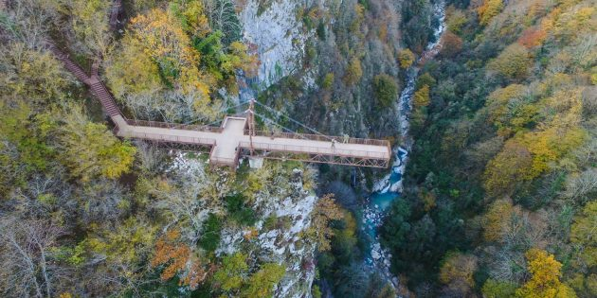
Этот живописный, созданный природой, каньон находится в Имеретии в 50 км от Кутаиси. Уникальность этого каньона в том, что ему, по предположению ученых, около миллиона лет. Для того чтобы попасть к каньону, нужно пройти 2,2 км по каменной вымощенной тропе по красивому парку вдоль полуразрушенного поместья князей Дадиани. Дорога не кажется долгой, потому что на пути есть скамейки для отдыха, невероятно красивая природа, много вековых деревьев, огромные поляны цветущего клевера, разнообразные кустарники с какими-то плодами и все это на фоне кавказских гор и чистого горного воздуха.
Каньон Окаце
Дорога приведет вас к металлическому подвесному мосту-консоли, который оснащен надежными креплениями к склону каньона Окаце. Открывающаяся отсюда панорама восхищает необыкновенной красотой: километровые склоны каньона, покрытые вечнозеленой растительностью, которая чередуется со светлыми участками известняка, внизу шумит горная река Окаце, а над головой ярко-синее небо с парящими птицами. Обратная дорога идет по другому, не менее впечатляющему, маршруту.
Рядом с каньоном Окаце, в 7 км на высоте 800 м над уровнем моря находится маленькое село Кинчха, которое известно своими одноименными водопадами. Водопады находятся на высоте 1100 м над уровнем моря. Высота верхнего водопада — 100 м. Сотни кубометров воды с грохотом обрушиваются вниз, разбиваясь на миллионы брызг. Падающая вода образует небольшое озеро с сине зеленой водой такой чистоты, что видно дно. Из озера вода спадает вторым каскадом с высоты 20 м.

Slide 21
Пещера Прометея или Кумистави является достопримечательностью грузинской Имеретии. Эта природная карстовая пещера находится на окраине города Цхалтубо в 16 км от Кутаиси и для туристов открыта совсем недавно — в 2011 году. Прогулка по километровому маршруту займет около 1,5 часов. Эта та малая часть огромной 11-километровой пещеры, которая открыта для туристов. Пещера состоит из многочисленных тоннелей, ходов, подземных залов, мелких пещер, подземных речек и разделена на 15 экскурсионных зон. Эти зоны оснащены динамическим и статическим освещением, музыкальной озвучкой и оборудованы ступеньками и мостиками, с которых можно любоваться причудливыми сталактитами и сталагмитами, окаменевшими водопадами, известковыми переплетениями разной величины и формы. Они свисают со сводов и растут из недр — игольчатые, округлые, плоские, извилистые, самые разнообразные, иногда роняя капли воды. Эти карстовые шедевры природы так красиво подсвечиваются разными цветами, что кажется будто они живые. На протяжении всей экскурсии не покидает чувство, что вы попали в сказочное подземное царство. Великолепное освещение и музыкальное сопровождение в виде негромкой классической музыки сделают ваш отдых незабываемым. А лазерное шоу придаст путешествию немного мистики и фэнтези.
Пещера Прометея

Slide 22
Чтобы получить еще большие впечатления можно проплыть на резиновой лодке по подземному озеру. Это полукилометровое путешествие по водному туннелю доставит огромное удовольствие: лодка медленно скользит среди огромных гротов с висящими над головой образованиями, которые отражаются в зеркале воды, создавая дополнительный объем. Заканчивается водная поездка на озере под открытым небом.

Slide 23
Конец

